Slide 1

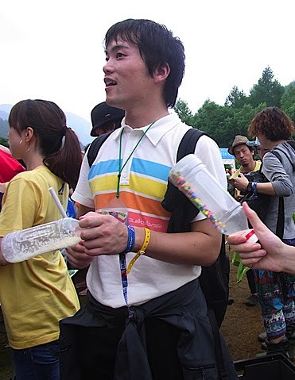
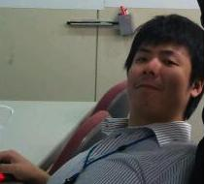
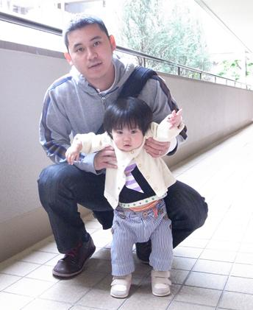
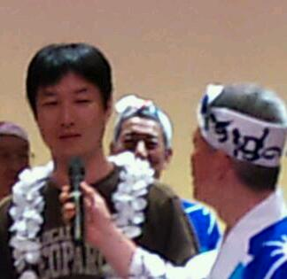
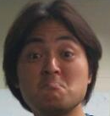

地区：東京
地域： －
チームＩＤ：ogis01
チーム名：田町レーシング
所属：
組み込みソリューション部
チーム紹介
メンバーはモデルベース開発を愛する組み込み系SEの5名
徐々に組み込み分野にオブジェクト指向やモデルベース開発が浸透してきています。そこで大切なのは、今自分達に何ができるのか？ということです。
いつまでもモノ作りの楽しさを忘れず、日々挑戦の気持ちを忘れず精進あるのみ！
このコンテストで身につけたソナーセンサーの衝立検知のノウハウを活かし、人生の衝立も検知してみせるぜ！
ここに注目！
モデルシートは、モデル間のトレーサビリティを意識しました。また、2010年度版コースの特徴である立体難所や
動的な経路選択の攻略方法に焦点を当てました。
要求分析で要求図を用いてコースを走破するための基本機能とそれを支える技術要素を整理しました。
インコースは最短・最速を実現する基本機能の考案が、
アウトコースでは確実性の高い技術要素の考案が重要であることを示しました。
構造を検討する際に、まずはコースを複数のエリアに分割し、並行して各エリアを走破する戦略（走破戦略）を検討できるようにしました。そしてエリアの特徴を整理し、次年度以降のコースにも適用できるような基本構造を構築しました。また、走破戦略を検討する際に、走り方や走り方の切り替えのタイミングを容易に変更できるような構造としました。
振る舞いの検討では、基本的な振る舞いのパターンを確立し、そのパターンを崩さないように振る舞いを拡張することで、各難所を走破できることを検証しました。
私たちのモデルには「ソナーセンサを用いた衝立検知制御」と「倒立走行制御」の２つの制御があります。これらの制御仕様は異なり、処理の実行タイミングに関係性がないことから、ＯＳのマルチタスク機能を使って並行動作させることに取り組みました。
 | 大西 （リーダ） | ロボコン出場4回目。出張先の名古屋から毎週のように東京に戻って開発作業を行う。空手道初段。元高校球児。得意技は阿波踊りと川魚の稚魚のつかみ取り。
 | 平岡 | ロボコン出場2回目 若手のホープ。空手道初段。ノリがいい。徹夜が続き体力の限界に達してもクジケナイ強い精神力を持つ。
 | 辻 | 最近生まれた愛娘（超Cute!!）の成長記録を日記につづりながらロボコン開発にいそしむスーパーモデラー。
 | 国正 | 将来は「猫たん」と「犬くん」と一緒に暮らすのが夢。35歳の夢見るおやじ。
 | 林田 | 新婚にもかかわらずロボコン開発のため、ほとんど家に戻らず妻の顔を忘れてしまいそう。家族は大切にしないと・・・と決心している37歳のおやじ。
設計思想
組込み、そしてモデリングの未来へ一言
追加課題への取り組み
コンテストにかける意気込み、アピール

